Slide 1



Báo cáo sản phẩm cuối kỳ
Môn học: Hệ thống vi xử lý
Dự án: Hệ thống báo cháy thông minh
Vũ Minh Tuyến
Nguyễn Văn Thành
Tạ Đình Đức Hiếu

Slide 2
Cơ sở đề tài
01
Mục lục
Cấu tạo sản phẩm
02
Sơ đồ mô phỏng
03
Mô tả hoạt động
04
Ứng dụng
05
Tài liệu tham khảo
06

Slide 3
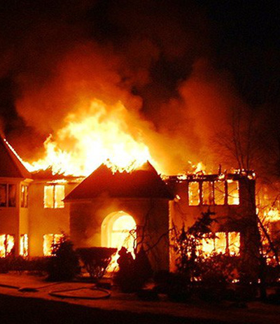
Hiện nay, cháy nổ là 1 thiên tai thường xuyên xảy ra. Vì thế hệ thống chữa cháy trở thành một hệ thống cần thiết cho từng ngôi nhà, kho lưu trữ… Với mục đích thông báo và chữa cháy kịp thời bảo vệ tài sản cũng như tính mạng con người một cách tối ưu nhất. Vì vậy, nhóm thực hiện đề tài với mong muốn chế tạo ra mô hình cảnh báo và chữa cháy tự động điều khiển, có thể áp dụng vào cuộc sống thực tiễn ngay chính ngôi nhà của mình.
Cơ sở ý tưởng

Slide 4
Chức năng chính
 | Hệ thống cảm biến
 | Phát hiện khói và khí gas Phát hiện ra ngọn lửa
 | 1
 | Hệ thống thông báo
 | Mô phỏng đèn cảnh báo (đèn LED) Mô phỏng loa cảnh báo (buzzer)
 | 2
 | Hệ thống chữa cháy
 | Mô phỏng máy phun nước (máy bơm mini)
 | 3

Slide 5
II. Cấu tạo sản phẩm
Pic16f877a. | MQ2
 | Module cảm biến khói và khí gas
Flame sensor
Module cảm biến ngọn lửa
Máy bơm mini
12V
LCD
Màn hình LCD
16x02 Xanh lá
l2C
Mạch chuyển đổi giao tiếp
l2C cho LCD
Buzzer
Module loa
Led

Slide 6
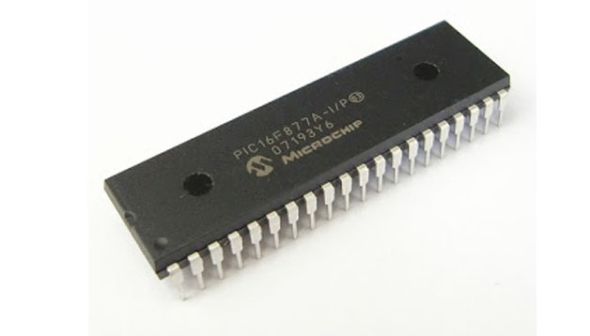
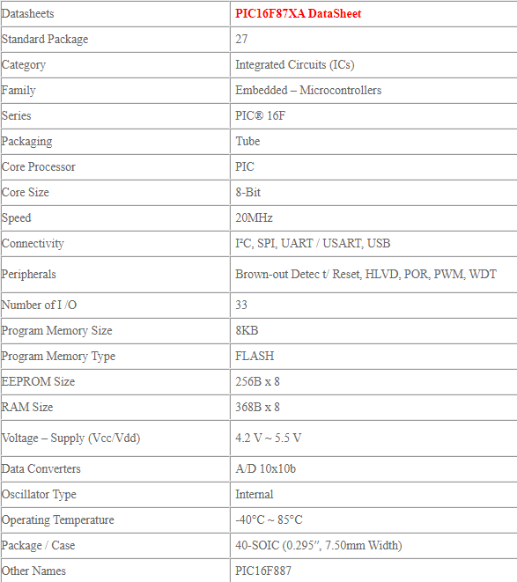
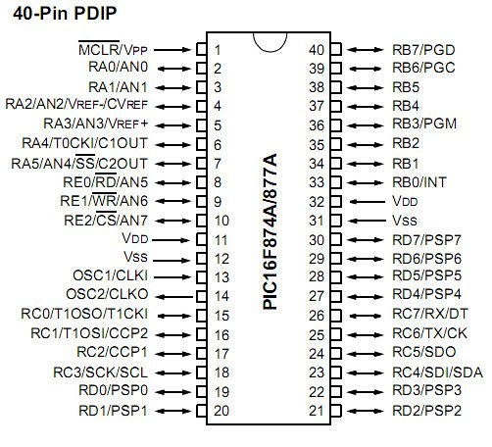
Pic16f877a

Slide 7
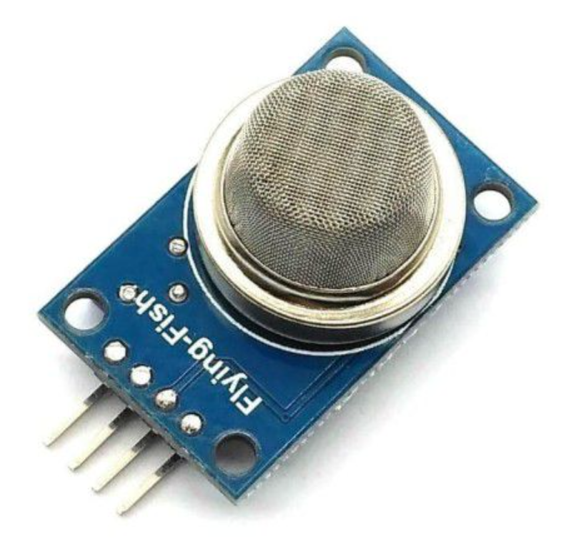
Module cảm biến khí gas MQ2
Thông số kỹ thuật :
Điện áp hoạt động: 3.3V-5V
Kích thước PCB: 3cm * 1.6cm
Led đỏ báo nguồn vào, Led xanh báo gas
IC so sánh : LM393
VCC: 3.3V-5V
GND: 0V
DO: Đầu ra tín hiệu số (0 và 1)
AO: Đầu ra Analog (Tín hiệu tương tự)
Cấu tạo từ chất bán dẫn Sno2
Có 2 dạng tín hiệu: Analog( AO) và Digital (DO)
Dạng tín hiệu : TTL đầu ra 100mA ( Có thể sử dụng trực tiếp Relay, Còi công suất nhỏ...)
Điều chỉnh độ nhạy bằng biến trở.

Slide 8
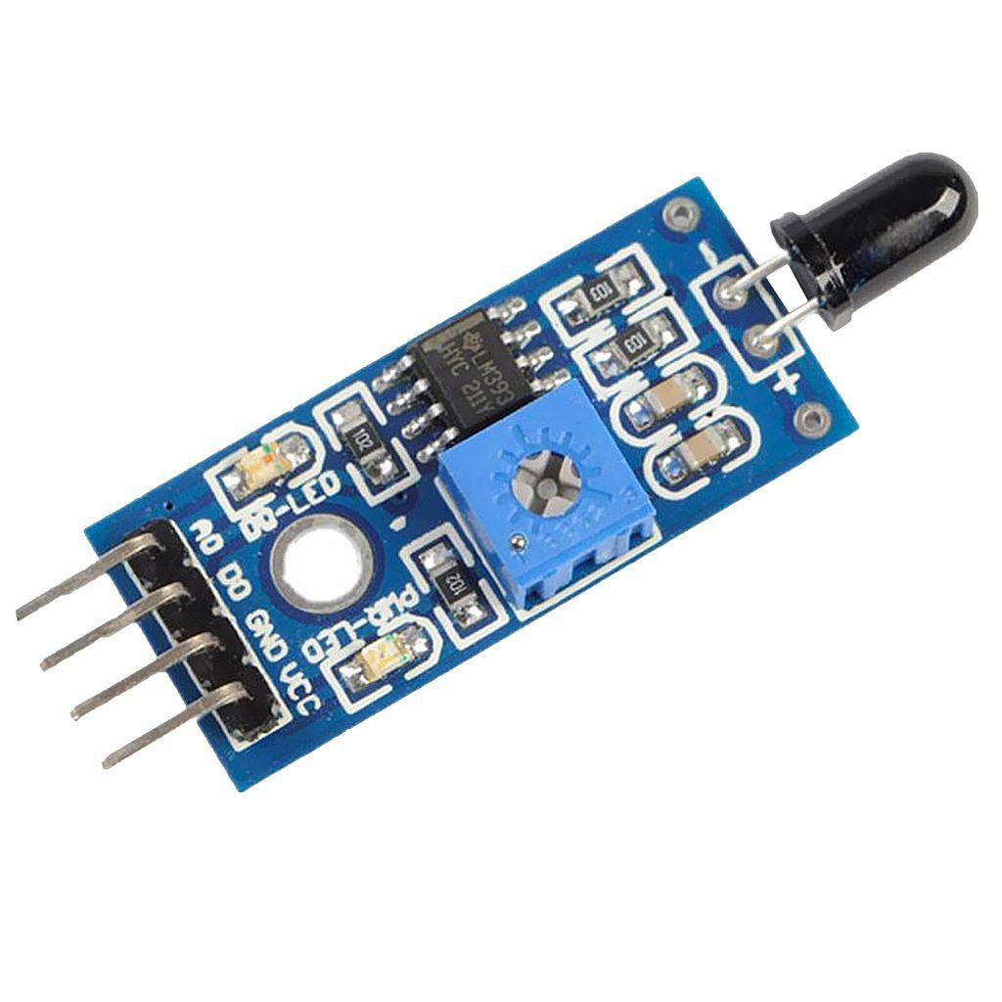
Cảm biến ngọn lửa
Thông số Kỹ Thuật
Bước sóng phát hiện được: 760 ~ 1100 nm
Dòng tiêu thụ: 15 mA
Góc quét: 0 – 60°
Khoảng cách phát hiện: < 1 m
Nhiệt độ hoạt động: -25℃ ~ 85℃
Kích thước: 3.0 cm x 1.5 cm x 0.5 cm
Sử dụng cảm biến hồng ngoại YG1006 với tốc độ đáp ứng nhanh và độ nhạy cao.

Slide 9
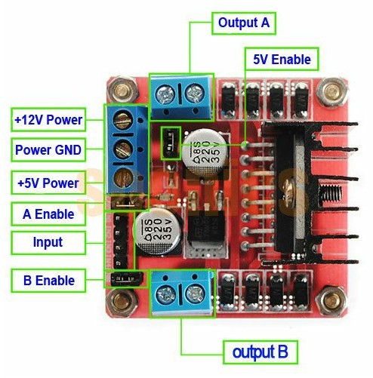
Module L298
Thông số kỹ thuật:
IC chính: L298 - Dual Full Bridge Driver
Điện áp đầu vào: 5~30VDC
Công suất tối đa: 25W 1 cầu (lưu ý công suất = dòng điện x điện áp nên áp cấp vào càng cao, dòng càng nhỏ, công suất có định 25W).
Dòng tối đa cho mỗi cầu H là: 2A
Mức điện áp logic: Low -0.3V~1.5V, High: 2.3V~Vss
Kích thước: 43x43x27mm

Slide 10
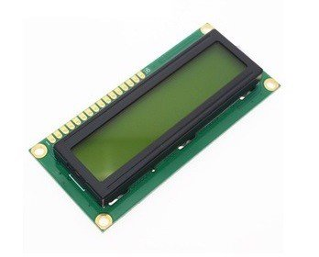
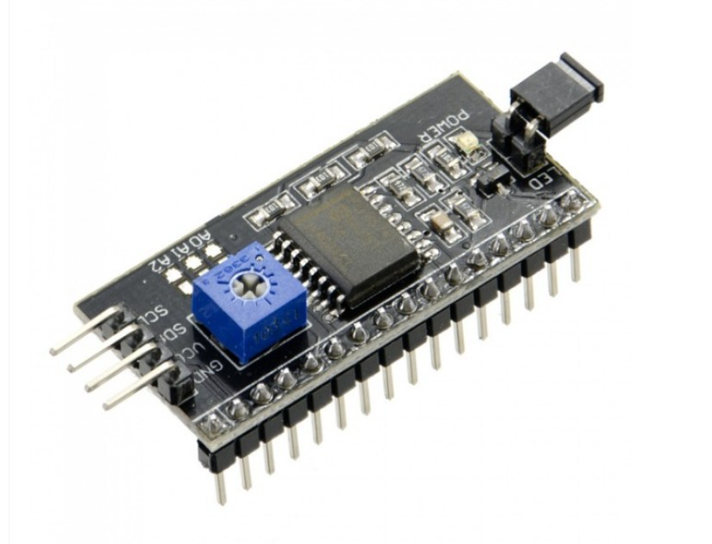
Màn hình LCD 1602 xanh lá
Thông số kỹ thuật:
- Điện áp hoạt động là 5 V.
- Kích thước: 80 x 36 x 12.5 mm
- Chữ đen, nền xanh lá
- Khoảng cách giữa hai chân kết nối là 0.1 inch tiện dụng khi kết nối với Breadboard.
- Tên các chân được ghi ở mặt sau của màn hình LCD hỗ trợ việc kết nối, đi dây điện.
- Có đèn led nền, có thể dùng biến trở hoặc PWM điều chỉnh độ sáng để sử dụng ít điện năng hơn.
- Có thể được điều khiển với 6 dây tín hiệu
- Có bộ ký tự được xây dựng hỗ trợ tiếng Anh và tiếng Nhật, xem thêm HD44780 datasheet để biết thêm chi tiết.
Mạch chuyển đổi giao tiếp l2C cho LCD
Thông số kỹ thuật:
- Sử dụng trong trường hợp muốn tiết kiệm chân của VĐK.
- Sử dụng IC PCF8574, mở rộng 8 đường qua I2C.
- Module được thiết kế để gắn trực tiếp vào LCD 1602, LCD 1604, LCD 2004
- Jump trên module dùng để cấp nguồn/ không cấp nguồn cho đèn nền LCD
- Trên module có biến trở 3362 10k để chỉnh độ tương phản
- Tùy vào từng lô hàng mà địa chỉ I2C của module là 0x27 hoặc 0x3F,
Nếu không điều khiển được, nạp và chạy code I2C_Scanner để dò địa chỉ thật của module
- Điện áp hoạt động: 2,5-5,5V

Slide 11
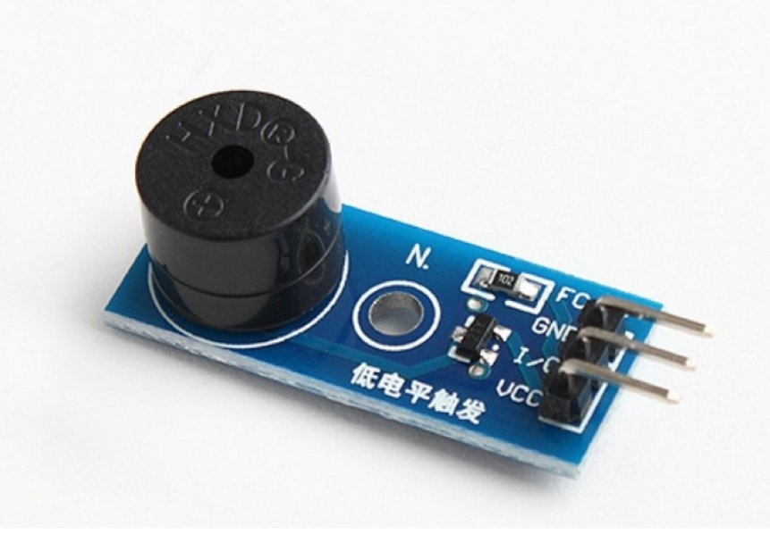
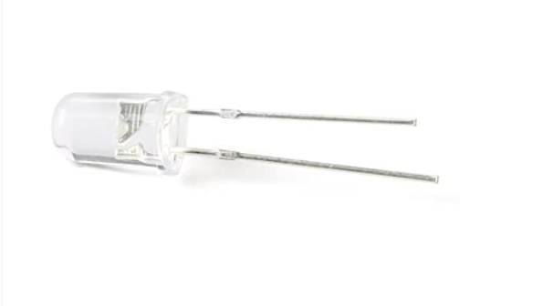
Module loa Buzzer
Thông số kỹ thuật:
- Điện áp sử dụng: 3.3~5VDC
- Tín hiệu kích: TTL mức thấp Low 0VDC.
- Kích thước: 32 x 13 mm.
Đèn led
Thông số kỹ thuật
Điện áp 1.8 - 3.4 V
Led 5MM

Slide 12
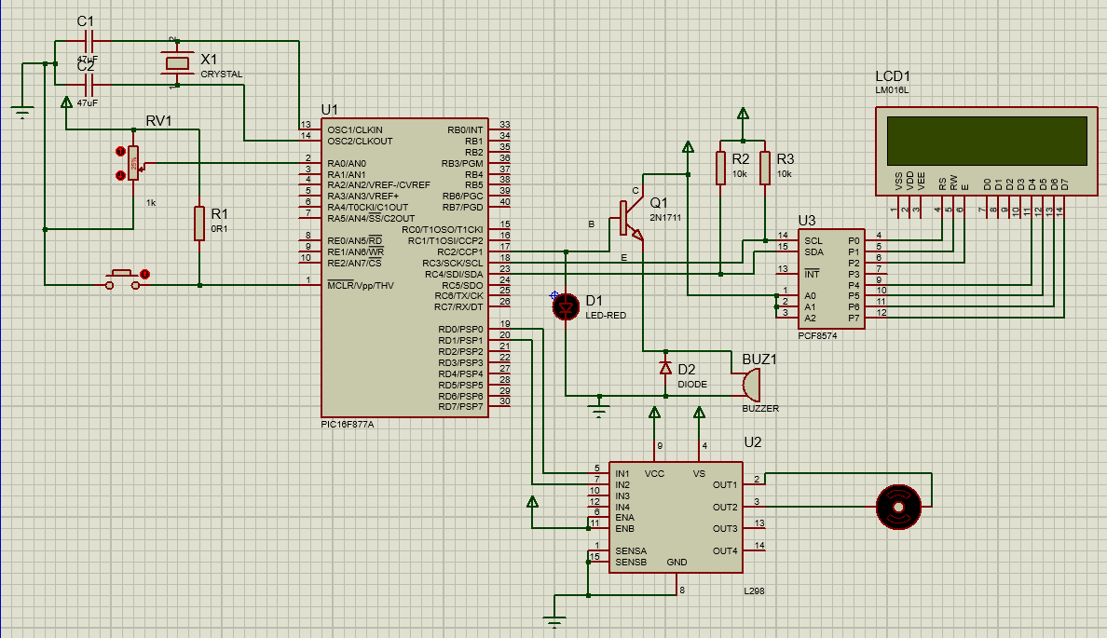
III. Sơ đồ mô phỏng

Slide 13
IV. Mô tả hoạt động
Phát hiện khói, khí gas và phát hiện ngọn lửa. Gửi thông tin về Pic sau khi được xử lý đưa ra quyết định thực hiện báo động và chữa cháy
Cơ chế hoạt động của cảm biến Khói MQ2: Đo hàm lượng chất gây cháy trong không khí và đưa ra điện áp ở chân AO tương ứng
Cơ chế hoạt động của cảm biến ngọn lửa:
Khi module hoạt động các chân tín hiệu sẽ báo tín hiệu về thiết bị điều khiển. Lúc đó tín hiệu chân Dout:
+ Tín hiệu mức cao là không có lửa.
+ Tín hiệu thấp là có lửa.
Khi có tín hiệu analog từ cảm biến khói (>200/1023) hoặc có tín hiệu mức cao từ cảm biến ngọn lửa Pic xử lý và đưa ra tín hiệu băm xung để bật đèn led và loa, đồng thời đưa ra tín hiệu mức cao tới module L298 kích hoạt động cơ bơm nước tiến hành chữa cháy
Các thông báo trên màn hình LCD:
Safety (Khi chưa có sự cố xảy ra)-> Warning (khi phát hiện có nồng độ khói cao hoặc phát hiện cháy) -> Safety (Khi chữa cháy xong và nhấn nút reset để reset hệ thống)

Slide 14
V. Ứng dụng
Dùng cho các tòa nhà cao tầng, hệ thống trung tâm đông người qua lại, đông dân cư, các phân xưởng, nhà máy..
Dùng để cảnh báo nồng độ khói bụi.
Ứng dụng trong học tập, nghiên cứu, phát triển những mô hình hiện đại hơn.
Tích hợp vào các thiết bị nhúng khác.

Slide 15
Ưu điểm
Thiết bị nhỏ gọn dễ lắp đặt
Phù hợp với hầu hết các công trình
Chi phí lắp đặt thấp
Năng lượng tiêu hao thấp
Khả năng di động cao

Slide 16
Tiềm năng sản phẩm
Hệ thống an toàn cháy nổ IoT trong tương lai
C
A
B
D
Sử dụng AI
phát hiện báo động sai và cung cấp thông tin theo ngữ cảnh về cách ngăn chặn.
Cho biết độ nghiêm trọng
Thuật toán
Kết nối truy cập
Có cần thiết gọi cứu hỏa không
Phát hiện sự bất thường từ cảm biến
Quản lý và công nhân tòa nhà có thể truy cập.

Slide 17
Tài liệu tham khảo
Cửa hàng mua đồ: Kme, lkcg
Các bài báo, nghiên cứu về hệ thống cháy thông minh
Hàn và lắp ghép trên 706 E3
Tài liệu Proteus, Arduino

Slide 18
THANK YOU

